Slide 1








Trường Tiểu học Nguyễn Huệ

CHÀO MỪNG CÁC THẦY CÔ!
KÍNH CHÚC QUÝ THẦY CÔ GIÁO VÀ CÁC EM SỨC KHỎE, HẠNH PHÚC
Giáo viên: Lê Thị Đào

Slide 2



“HỘP QUÀ BÍ MẬT”

Slide 3

Chọn dấu phù hợp vào chỗ chấm 37 ....... 65
A. >
B. <
C. =

Slide 4
Mời cả lớp cùng chọn đáp án đúng vào bảng con với mình nhé
Các số 42, 27, 84, số bé nhất:
A. 42
B. 84
C. 27

Slide 5
Được mời 1 bạn chọn đáp án đúng
Các số 18, 91, 56 số lớn nhất:
A. 18
B. 91
C. 56

Slide 6

Thứ hai ngày 3 tháng 3 năm 2025
Luyện tập
Toán

Slide 7
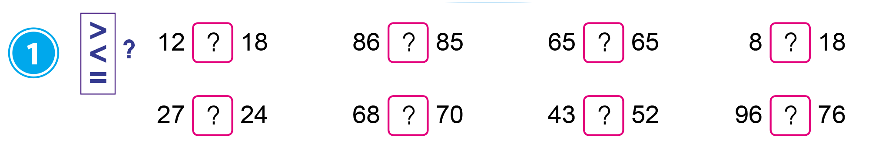
<
>
=
<
>
<
<
>

Slide 8
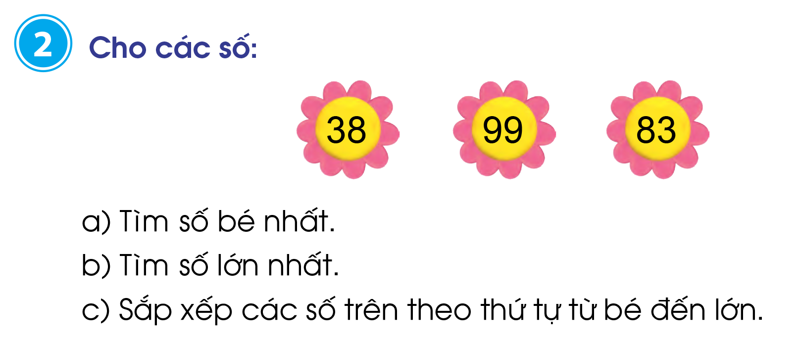

Slide 9
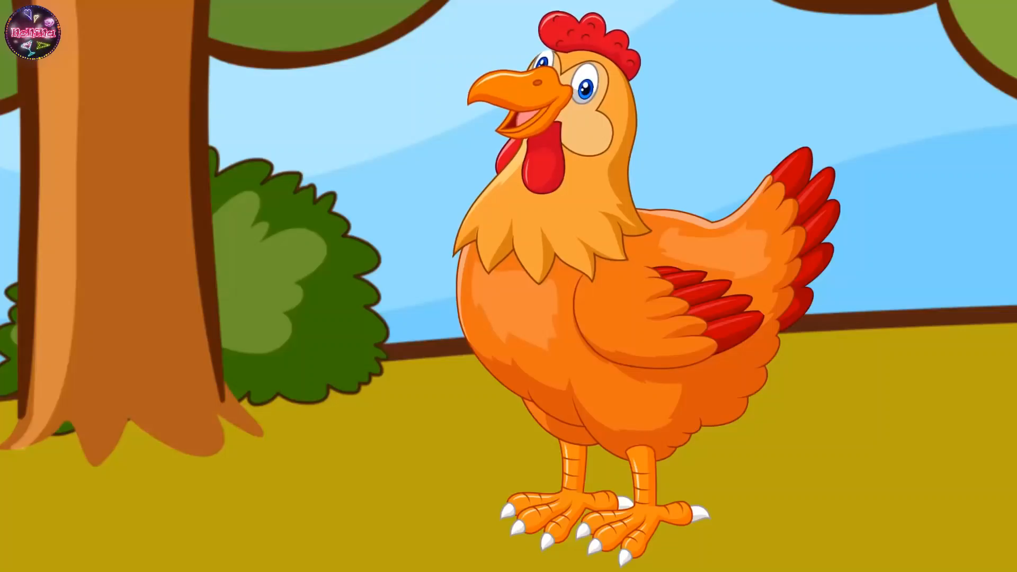

Slide 10
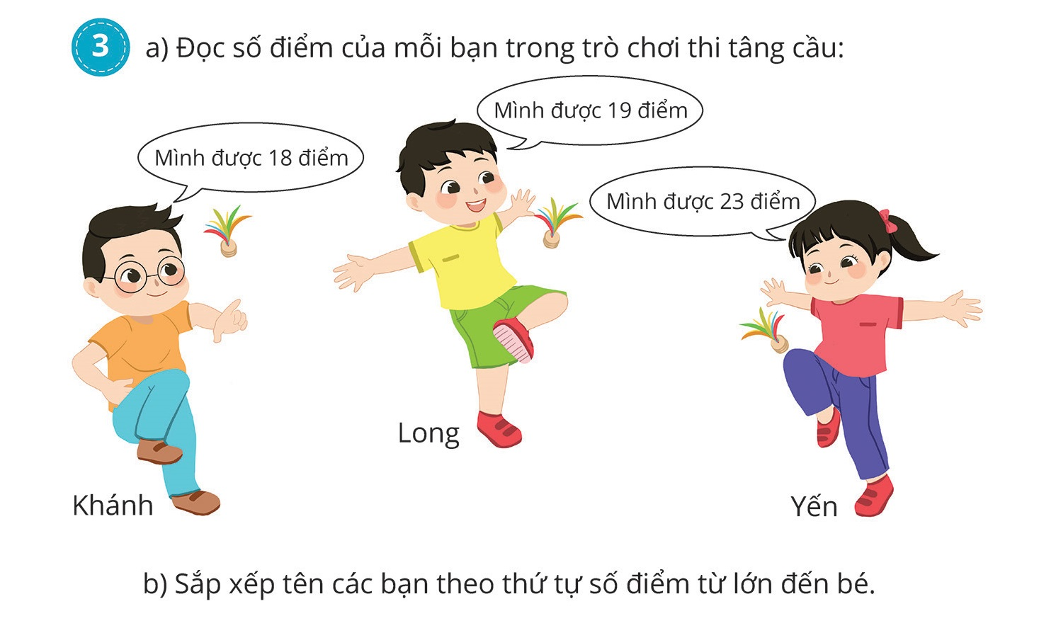
a) Đọc số điểm của mỗi bạn trong trò chơi thi tâng cầu:
b) Sắp xếp tên các bạn theo thứ tự số điểm từ lớn đến bé.

Slide 11
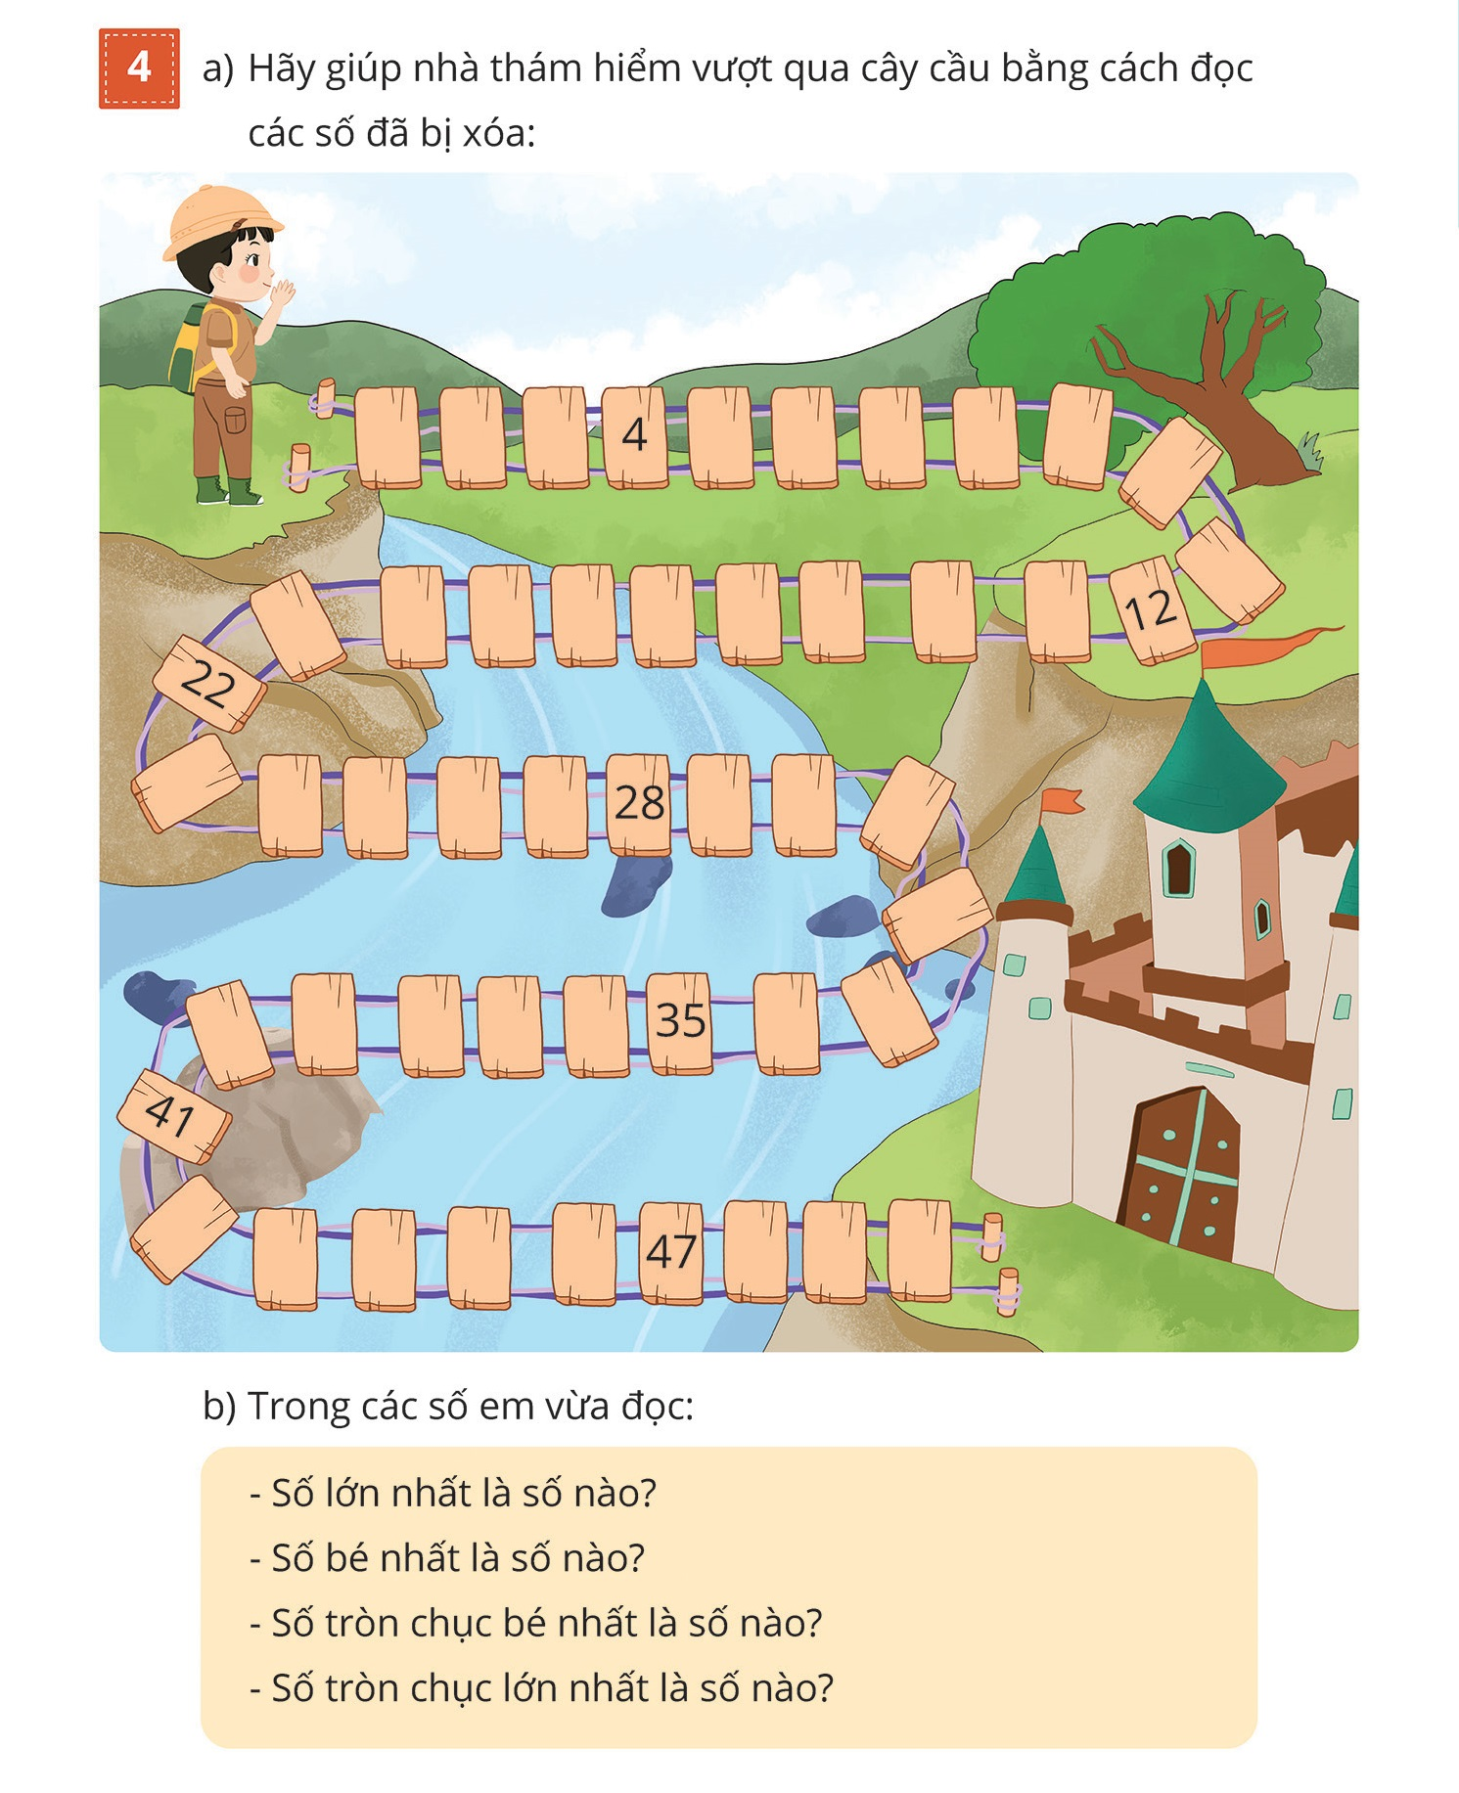
4. a) Hãy giúp nhà thám hiểm vượt qua cây cầu bằng cách đọc các số đã bị xóa:

Slide 12
4. a) Hãy giúp nhà thám hiểm vượt qua cây cầu bằng cách đọc các số đã bị xóa:
1
2
3
5
6
7
8
9
10
11
21
20
19
18
17
16
15
14
13
23
25
26
30
24
27
29
31
32
40
39
38
37
36
34
33
42
43
44
45
46
48
49
50

Slide 13
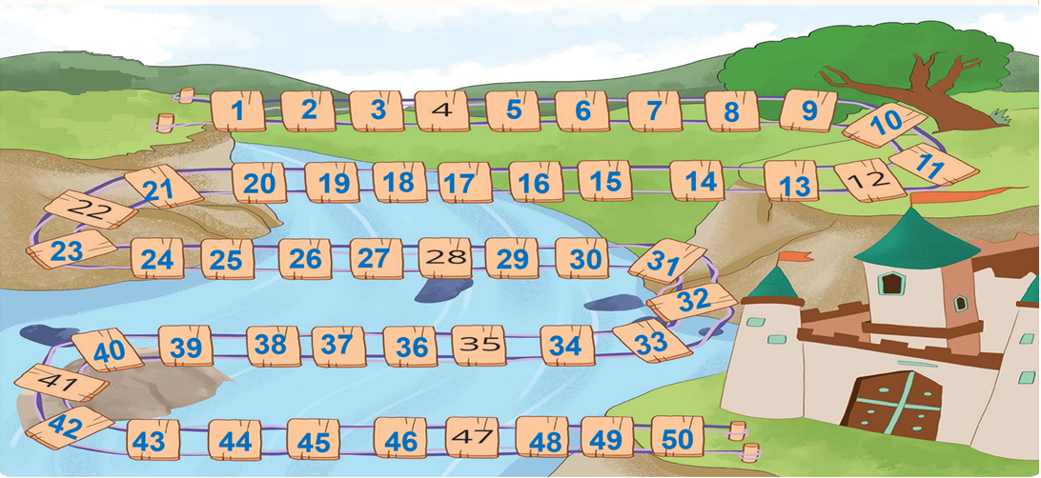
b) Trong các số em vừa đọc:
- Số lớn nhất là số nào?
- Số tròn chục bé nhất là số nào?
- Số bé nhất là số nào?
- Số tròn chục lớn nhất là số nào?

Slide 14



ĐỐ BẠN

Slide 15
b) Trong các số em vừa đọc:
- Số lớn nhất là số nào?
- Số tròn chục bé nhất là số nào?
- Số bé nhất là số nào?
- Số tròn chục lớn nhất là số nào?

Slide 16





Tạm biệt và
Hẹn gặp lại !

